Slide 1
创客教育普惠课程
全国青少年机器人等级考试
一级@Laserblock多元优贝
说课读书会PPT
陈付军
吴俊杰
Notes:
亮亮图文旗舰店https://liangliangtuwen.tmall.com

Slide 2
作者简介：
吴俊杰：北京景山学校信息技术、物理教师，STEM教育研究者，研究方向为创客教育的普及课程和教师专业发展，创客教育普惠课程创始人，中国电子学会现代教育技术分会创客教育专家委员会副理事长。全国中小学生创•造大赛总裁判，中国创客教育联盟副理事长，全国中小学STEAM教育大会联合发起人，“猫友汇”社群联合创始人，家庭创客空间计划、LaserBlock开源结构件项目发起人。在《上海教育》、《教学仪器与实验》、《中国信息技术教育》、《中小学信息技术教育》杂志开设不定期专栏，发表论文七十余篇，专著三本。在创新创业领域，致力于从教育的角度推动可持续发展理念下的模块可重用的设计，推进电子、家电、家具、建筑行业的可重用设计的理念和消费行为。
陈付军：“吴俊杰和他的朋友们”普惠课程合伙人——laserblock机械结构设计开发；
多元优贝机器人创始人；
课程协议：该课程使用CC-BY-NC-SA协议，任何人都可以复制、修改或用于盈利用途(请联系原作者)，但是应保留课程开发者署名，并且将修改的结果联系原作者在活动网站ingchuang.com上开源。盈利应用需获得开发者的授权，欢迎学校、公益组织等非盈利应用。
Notes:
亮亮图文旗舰店https://liangliangtuwen.tmall.com

Slide 3
创客教育普惠行动：为什么普惠，为谁普惠？
创客教育发展至今已经经历了五个年头了，作为国内最早开展创客教育的老师——北京景山学校的吴俊杰老师表示：“创客教育展现了正在走向国际舞台中心的教育领域的中国气派，但是也应该注意在加大软硬件投入的同时，起到兜底左右的普惠性低成本课程的开发工作，它虽然可能没有什么商业前景，但是必须做，因为普惠是创客教育的基础”
少年创学院的前身是从事成年人创客项目产业孵化的硬创帮，2013年，几乎与创客教育同步，硬创帮获得了好未来集团600万人民币的战略投资。我们几乎把这笔钱全部用来做创客文化的本土化培育上，各种各样的创客马拉松，赞助各种会议和举办创客分享会和各种低成本的创客技能的工作坊。创始人张路至今还常常一个人背个包出差，坐在后排，帮着忙着忙那，被圈内人称为“最低调的创客圈老总”。只问付出，不问收获，坚守初心，维护公义，是硬创帮和后来的少年创学院一直坚守的行业底线。好在整个行业还在上升期，所以这么多年了，少年创学院虽然不算大火，但也得到了很多一线老师和机构的认可，算是在教育圈子里埋下了一颗创客的种子。
Notes:
亮亮图文旗舰店https://liangliangtuwen.tmall.com

Slide 4
2018年，吴俊杰老师感受到行业存在着普惠课程不足，结构不协调的风险之后，决定组织熟悉的教师朋友组建开源课程的团队，想不到什么太好的名字，索性就叫“吴俊杰和他的朋友们”首批开发的课程基本上都是零成本但是非常考验智力，方便组织后续课程的开发和相关活动的组织。吴俊杰老师在谢作如老师的邀请下参与了教育部《中小学综合实践活动指导纲要》当中信息技术学科的推荐活动“程序世界中的多彩花园”“二维三维的任意变换 ”“手工制作与数字加工”的写作工作，他将最初设计这些活动的初心，凝聚在这本薄薄的开源课程的手册当中。
“创意物化”是指导纲要中的核心概念，培养学生一种惜物乐为的态度，把创意、造物、可持续发展和工匠精神结合起来，是本手册设计的一个基本点。
手册的电子版开源可以在ingchuang.com，或者少年创学院工作号上下载，使用署名-以相同的方式传播方式可以用于商业用途，也可以自行印刷。总之，为中国开发普惠课程，为中国的未来，普惠行动——需要你！
Notes:
亮亮图文旗舰店https://liangliangtuwen.tmall.com

Slide 5
前言：
机器人技术，是衡量一个国家科技创新和高端制造业水平的重要标志。大力推动机器人技术创新与行业发展，关键在于人才的培养。少年强，则国强。机器人作为信息化教育的载体，我们不仅要让更多中国青少年了解机器人的发展，掌握机器人基础技术，更要通过丰富的实践学习，让孩子们在创新中学习，在实践中成长。
2003年，中国电子学会受上级委托，启动电子信息专业人才水平评价工作；2015年，中国电子学会应用统一体系面向青少年启动了全国青少年机器人技术等级考试工作，并制定了相应的标准体系和管理规范。这不仅是传播机器人技术的科普活动，也是实现我国青少年信息科技素质全面提升的有益尝试。
为了配合等级考试工作的开展，我们启动了教学的普惠课程系列，该课程充分适应我国中小学生的认知心理和水平，以机器人相关的物理力学、机械原理、基础电子知识为主要内容，将孩子们引入一个妙趣横生有充满技术知识的机器人世界。
本课程系列适用于全国青少年机器人技术等级考试一级。
Notes:
亮亮图文旗舰店https://liangliangtuwen.tmall.com

Slide 6
目录
目录
/CONTENTS
01
秋千
05
起重机
02
跷跷板
06
烤肉架
03
搅拌器
07
手摇风扇
04
奇怪的时钟
08
履带车

Slide 7
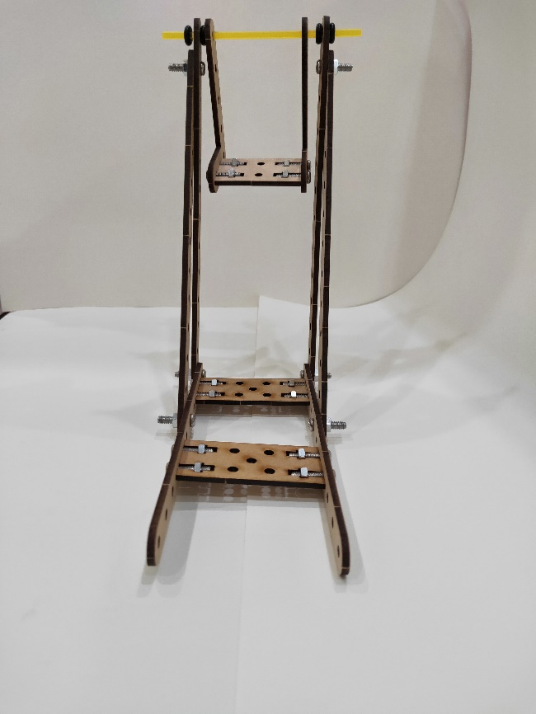
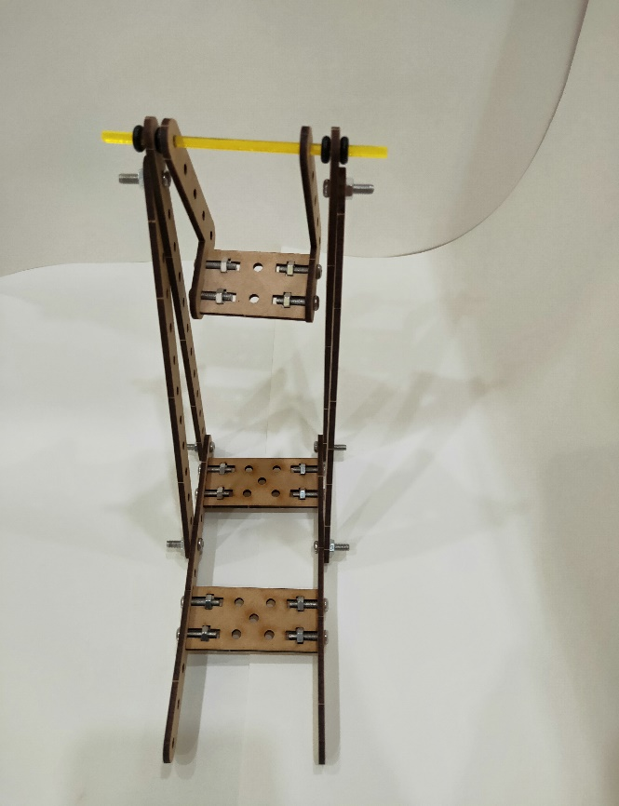
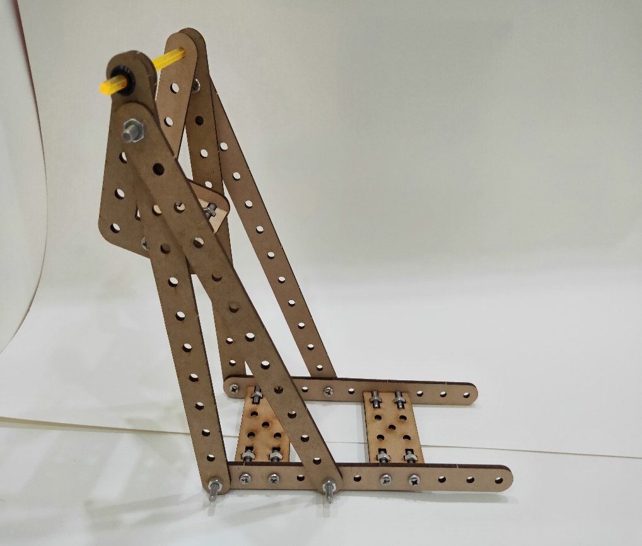
秋千
结构搭建
知识点

Slide 8
秋千
理论知识
稳定性分析：
能量转化：
能量守恒：
三角形结构特点；
四边形结构特点；
在实际生活中对结构的应用；
除结构外的稳定原则；
（重心高低、
与地接触面、
重心是否在接触面上）
能量存在的不同形式；
动能和势能之间的能量转化；
重力势能：物体由于被举高而产生的能量；
弹性势能：物体由于弹性形变而产生的能量；
能量守恒：能量不会凭空消失，也不会凭空产生，它只会从一种形式转化为其他形式，或者从一个物体转移到另外一个物体，而在转化和转移的过程中，能量总和不变；

Slide 9
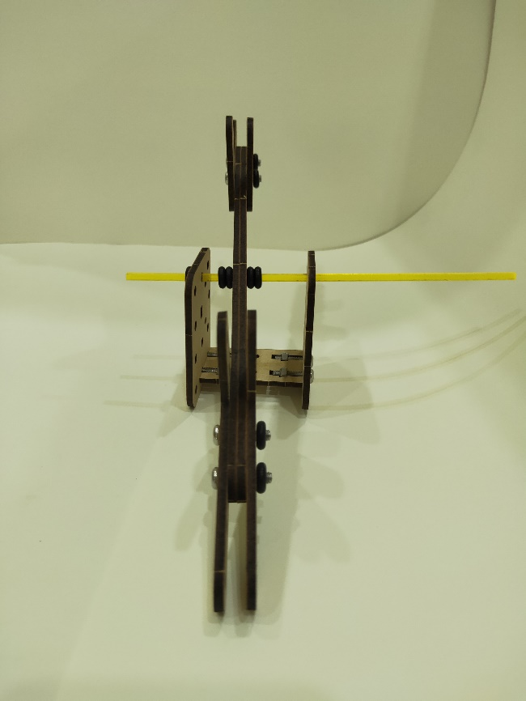
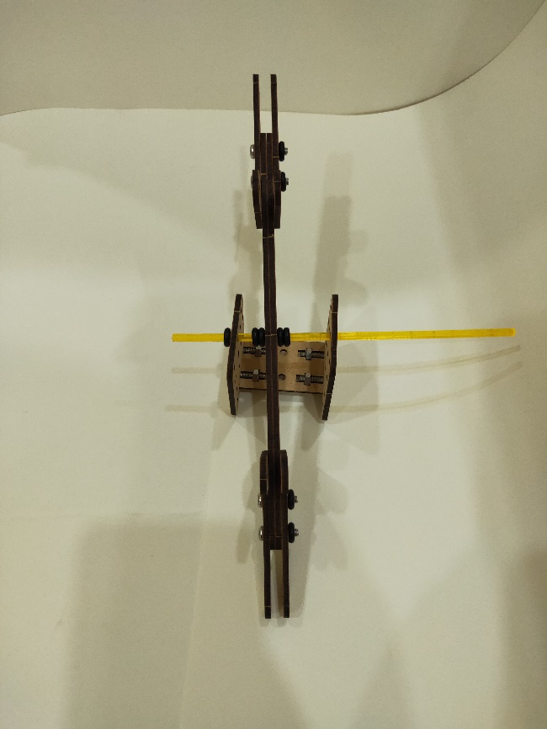
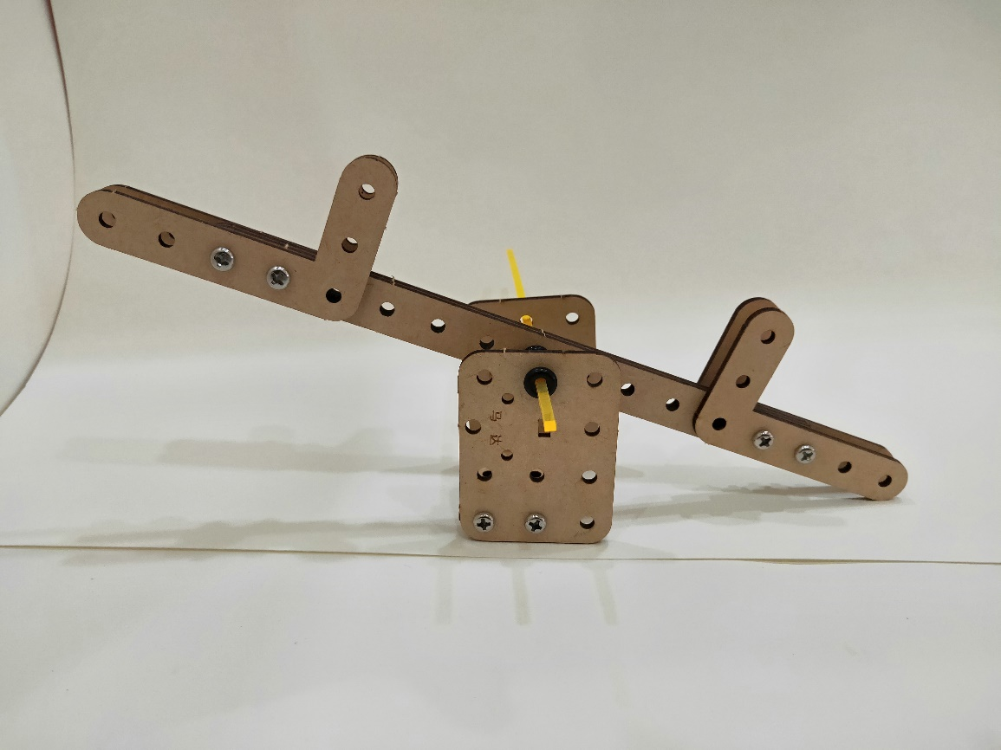
跷跷板
结构搭建
知识点

Slide 10
跷跷板
理论知识
杠杆原理：
杠杆的分类：
杠杆的应用：
杠杆的定义；
支点的定义；
杠杆原理公式；
杠杆原理的五要素；
省力杠杆；
费力杠杆；
等臂杆杠；
费力：镊子；
省力：指甲钳，老虎钳；
等臂：天平秤；

Slide 11
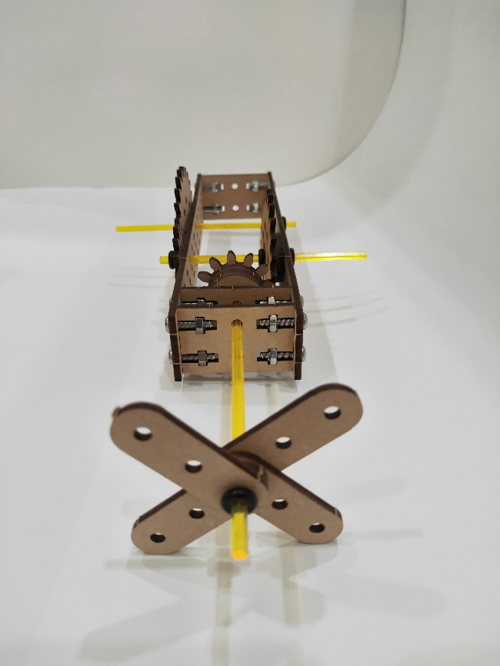
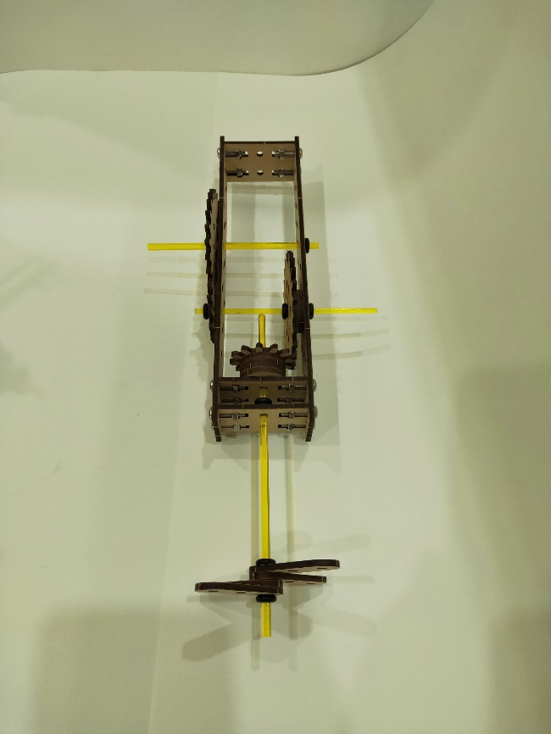
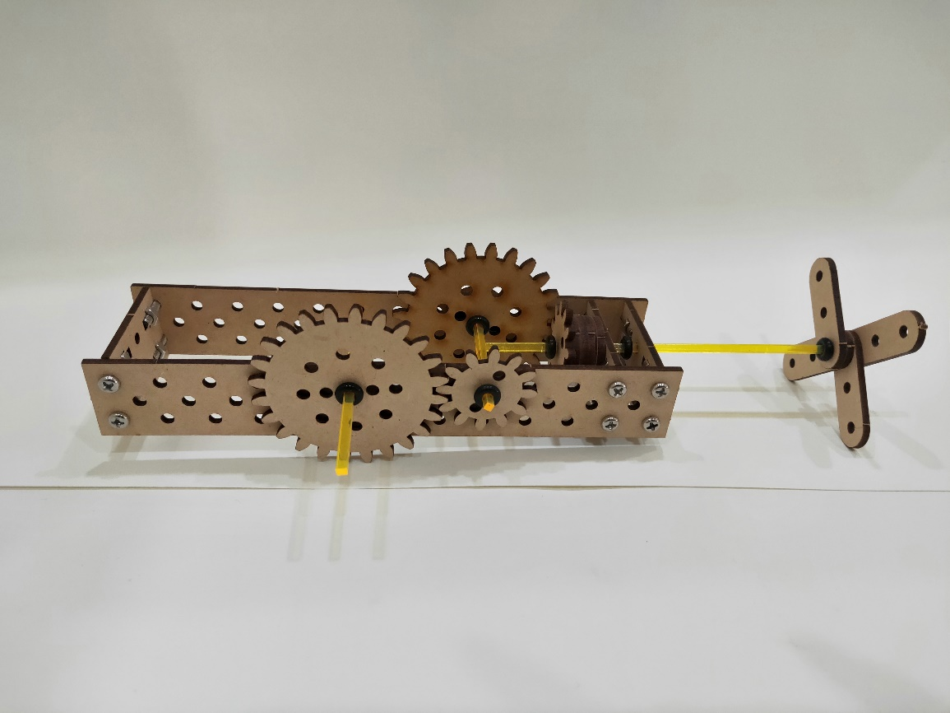
搅拌器
结构搭建
知识点

Slide 12
搅拌器
理论知识
齿轮传动：
轮轴：
齿轮的种类：
平行啮合；
垂直啮合；
轮轴的实质实际上是一个可以连续转动的杠杆；
动力作用在轴上是费力杠杆；
动力作用在轮上是省力杆杠；
平齿轮；
冠齿轮；
涡轮、蜗杆；

Slide 13
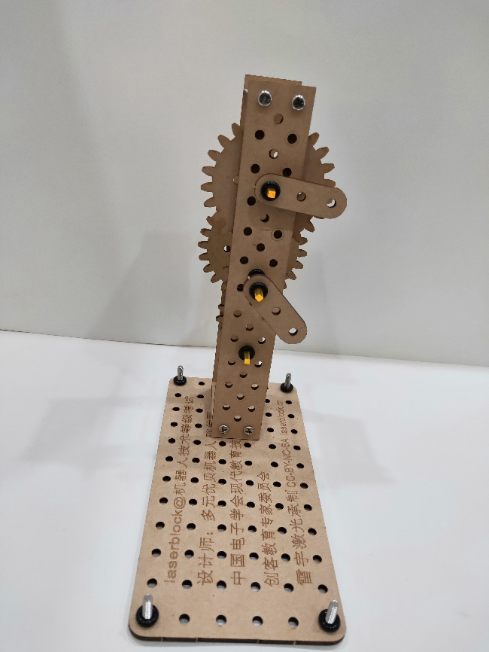
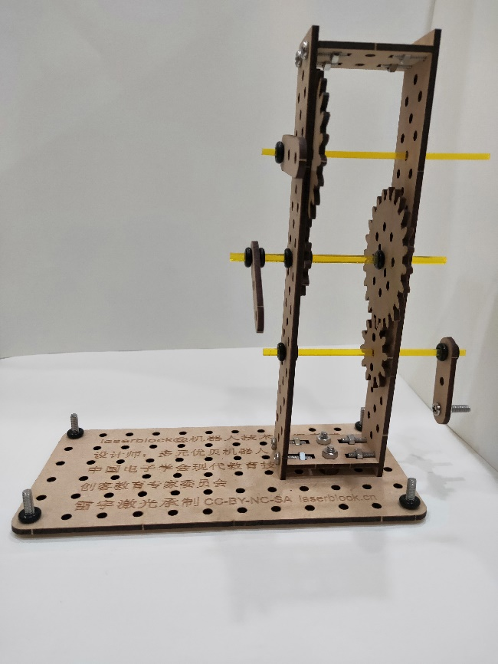
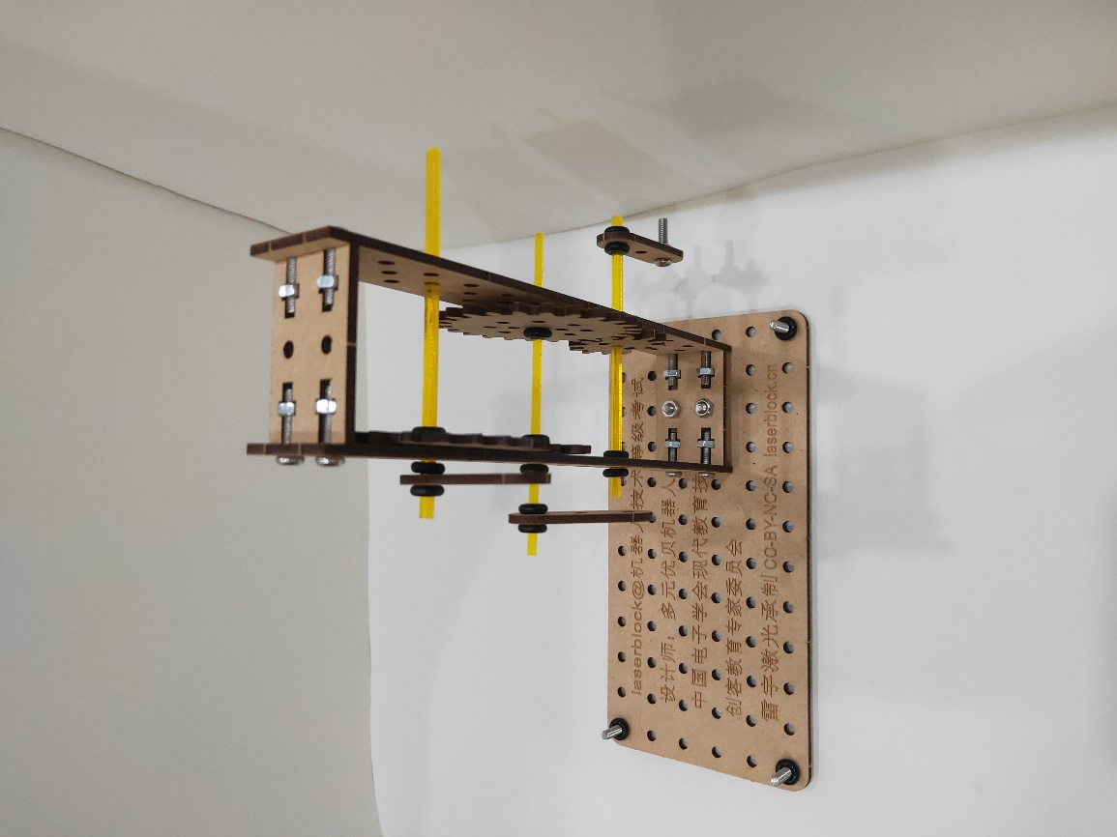
奇怪的时钟
结构搭建
知识点

Slide 14
奇怪的时钟
理论知识
齿轮加减速：
角速度与线速度：
加速；
减速；
传动比；
角速度：圆周运动中在单位时间内转过的弧度，即齿轮每秒转动的角度；
线速度：圆周运动中在单位时间内转过的曲线长度；
转速：圆周运动中在单位时间内转过的圈数；

Slide 15
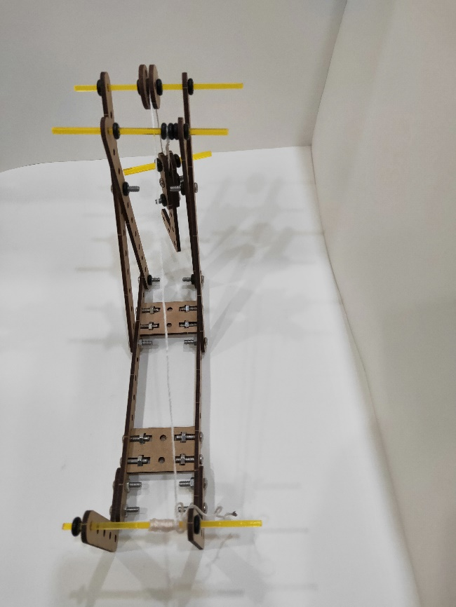
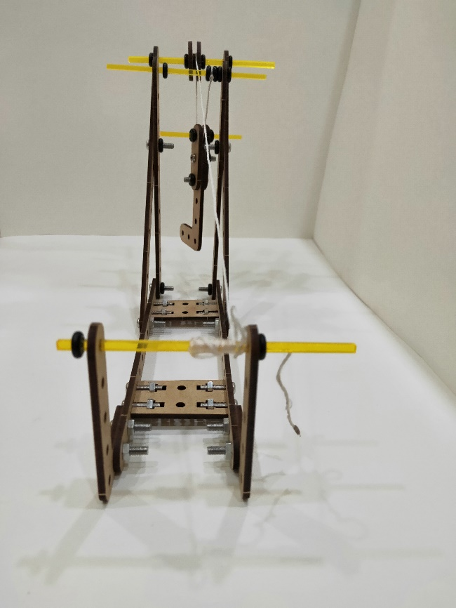
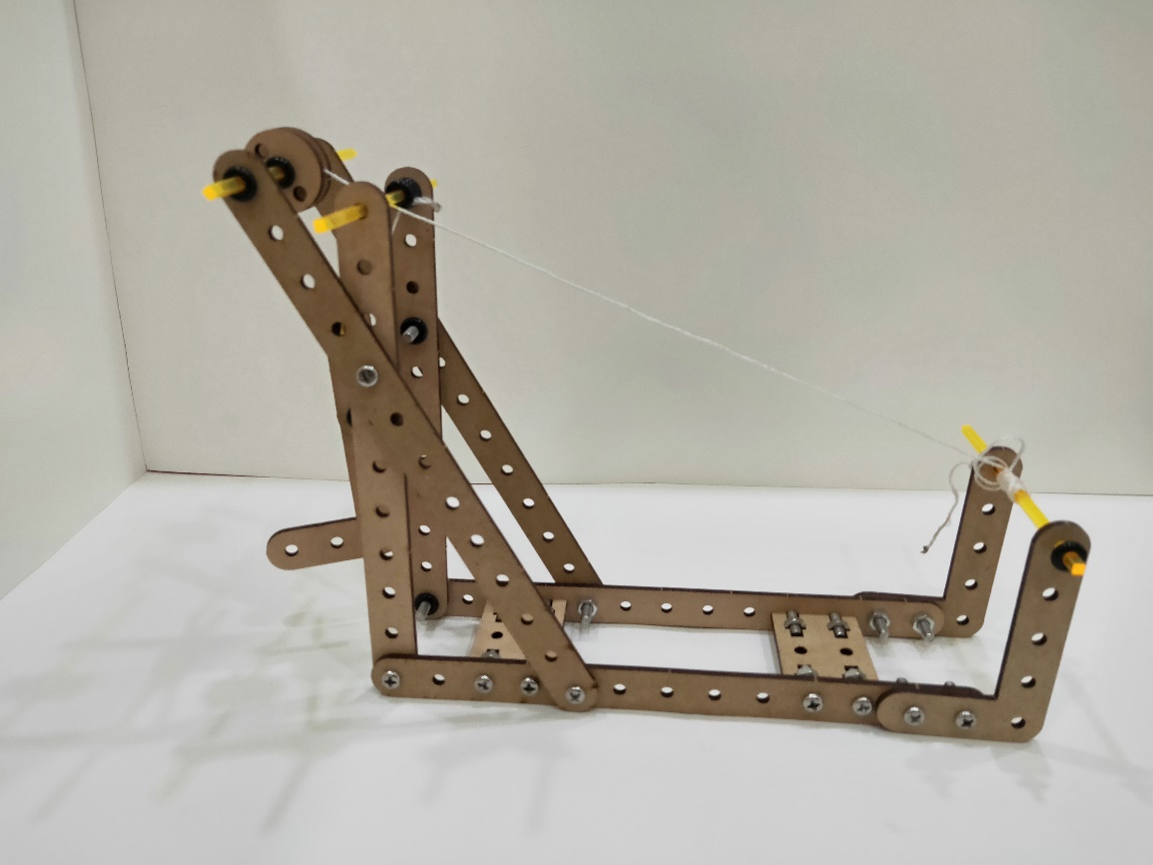
起重机
结构搭建
知识点

Slide 16
起重机
理论知识
定滑轮：
动滑轮：
滑轮组：
定滑轮特点；
定滑轮的实质；
绘画定滑轮的示意图；
动滑轮的特点；
动滑轮的实质；
绘画动滑轮的示意图
滑轮组的特点；
既能改变力的方向又能省力
绘画动滑轮示意图；
计算施力的大小（数绕过动滑轮的线段）；

Slide 17
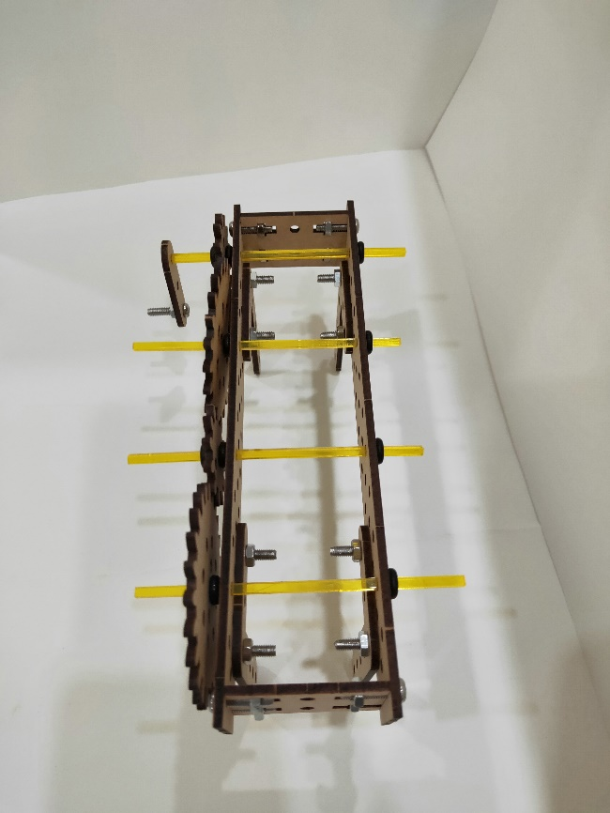
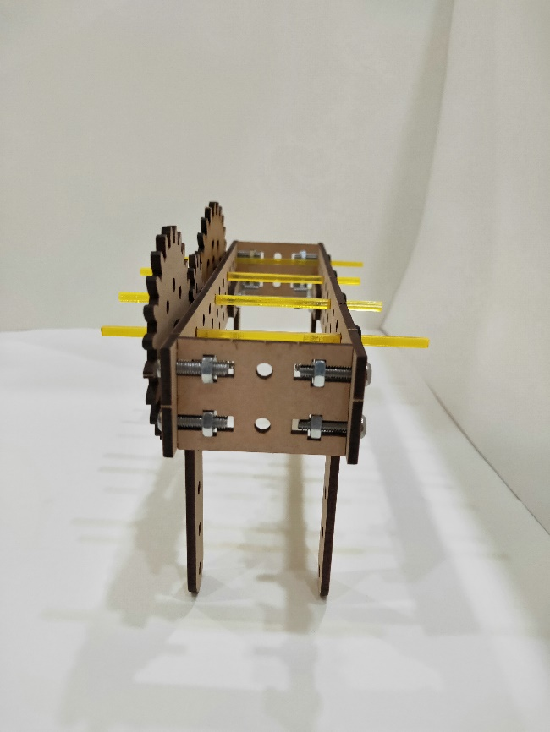
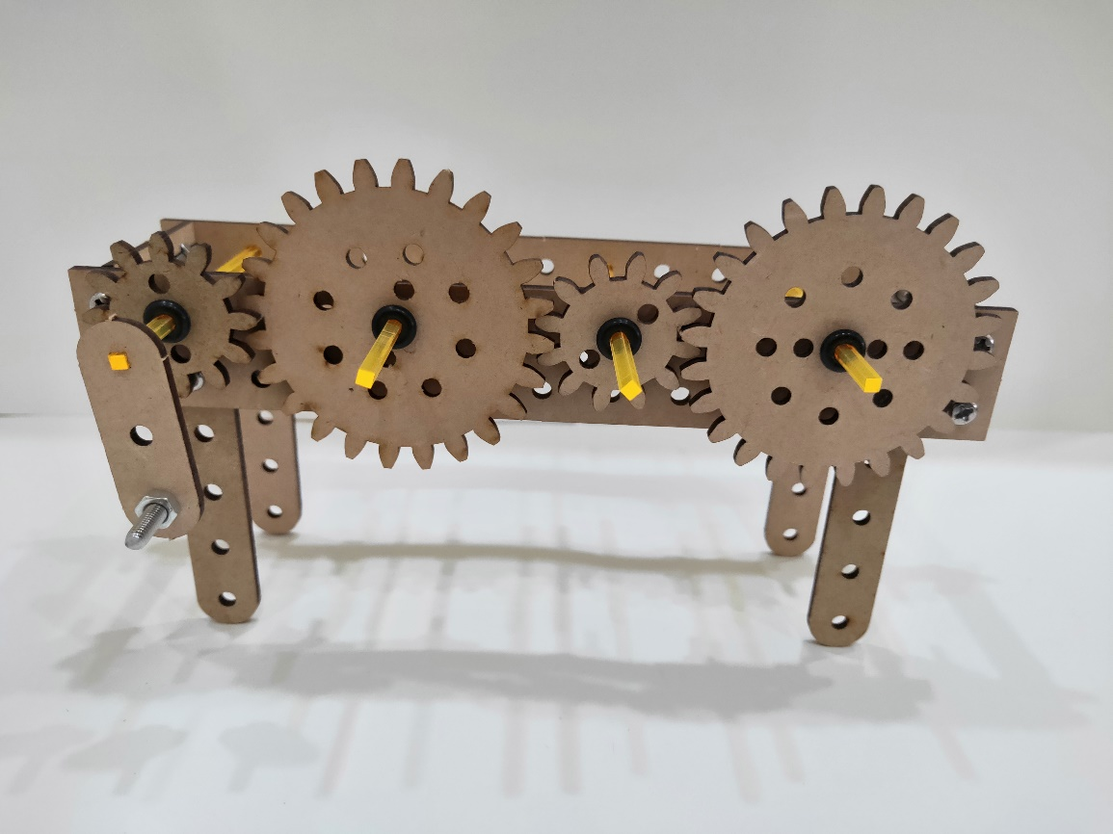
烤肉架
结构搭建
知识点

Slide 18
烤肉架
理论知识
齿轮速度比：
齿轮装置的优点：
齿轮装置缺点：
齿轮传动的方向；
多个齿轮传动的速度比；
多重加速、减速；
准确传送动力；
齿轮传动力大；
结构紧凑；
传动噪音大；
变速时，易损坏；

Slide 19
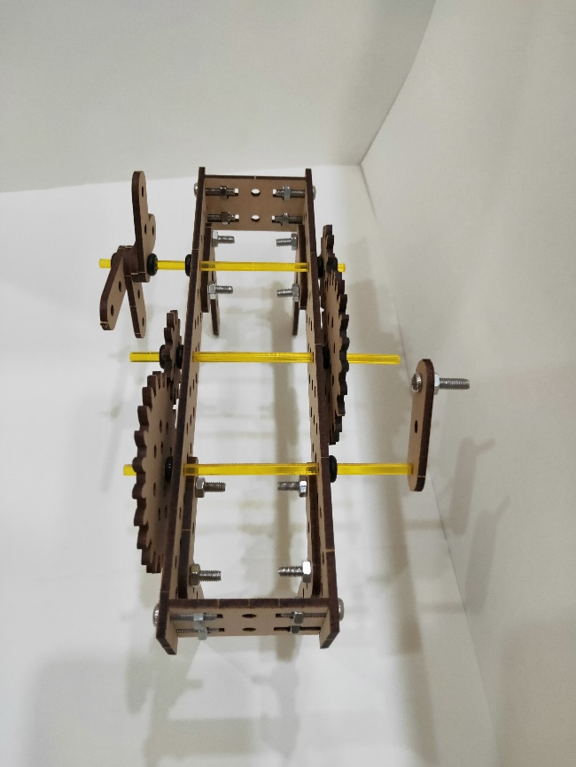
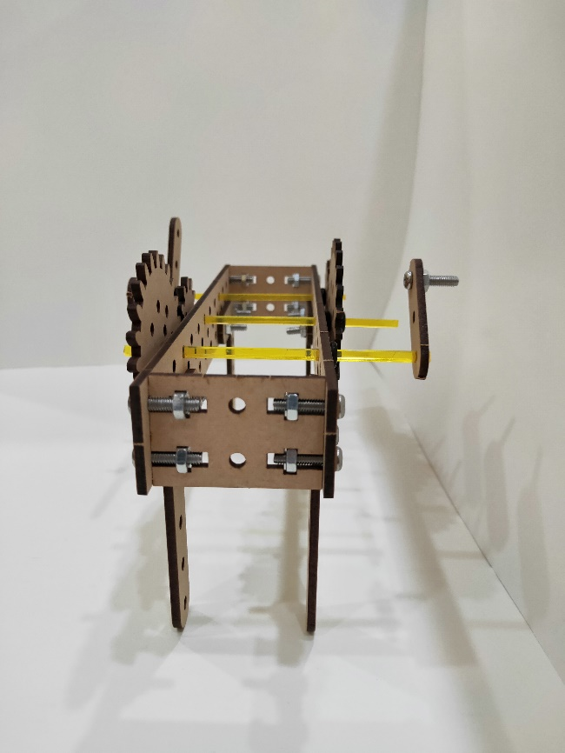
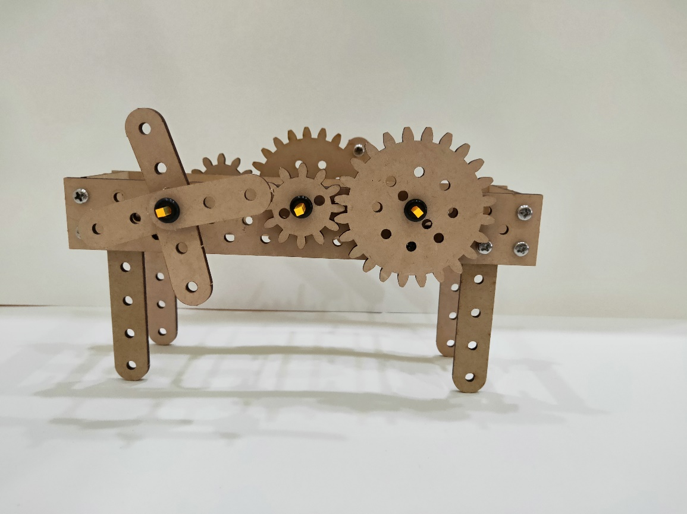
手摇风扇
作品示意图
知识点

Slide 20
手摇风扇
结构搭建
传动力分析：
功率的介绍：
齿轮传动比：半径比，直径比，周长比，齿数比，转速比，传动力比
功率=功/时间=（力*距离）/时间=（力*速度*时间）/时间=力*速度

Slide 21
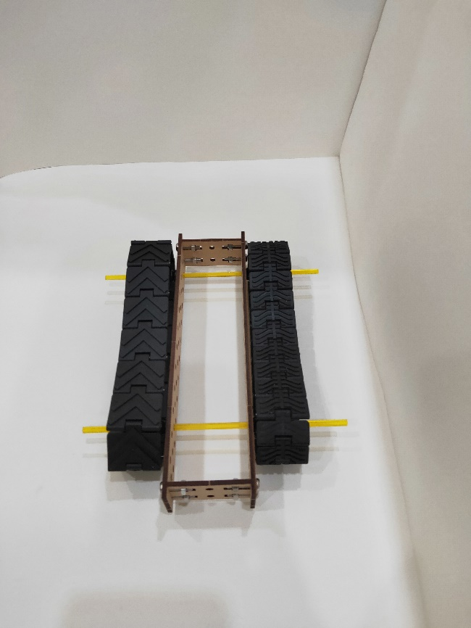
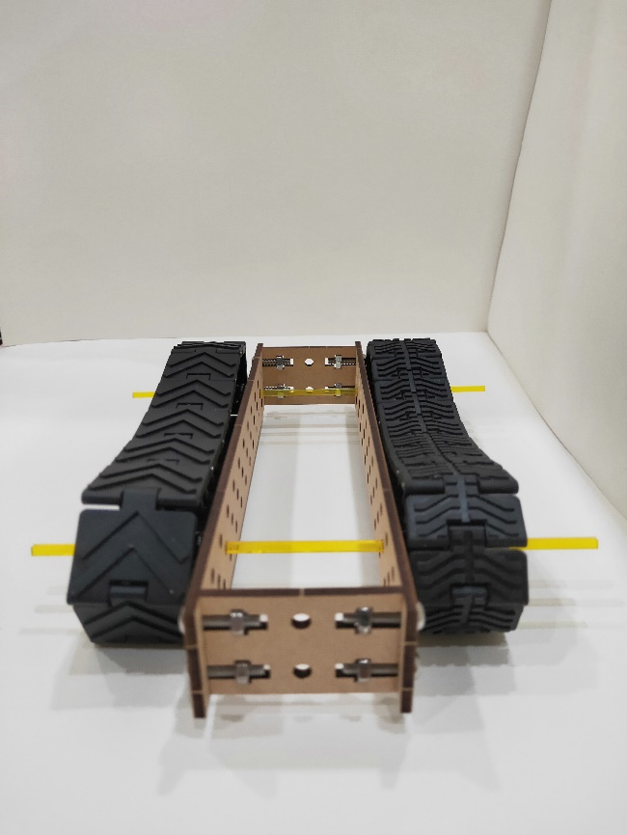
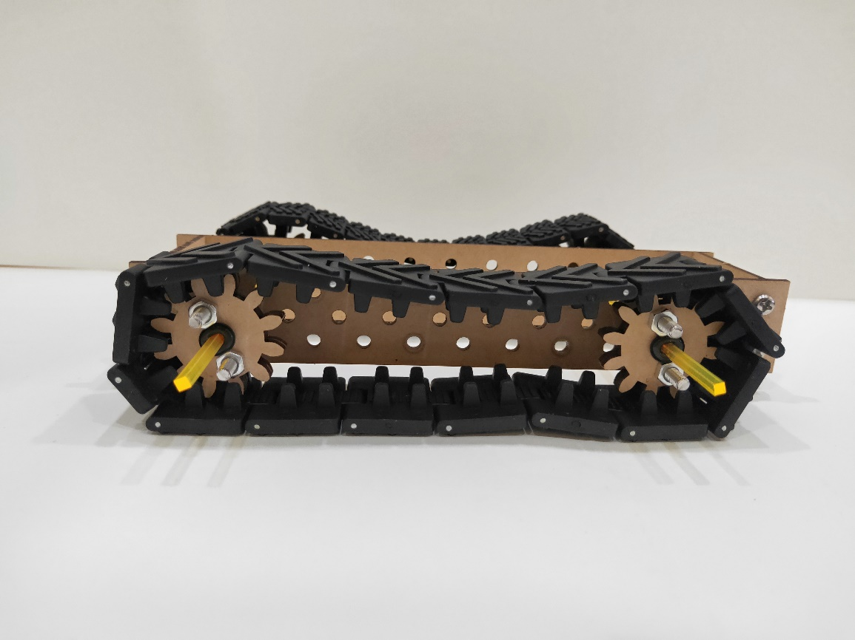
履带车
结构搭建
知识点

Slide 22
履带车
理论知识
传动链的特点：
履带传送的优点：
正确橡胶履带：
传动的方向；
突然变速时易断裂；
可自由拆卸；
动力传送准确；
具备传动链的特点；
接触面大，防滑；
分散重量，减少压强；
温度：-25℃---55℃；
锐利突起的路面会造成履带外伤；
化学药品、机油、海水会加速履带老化；

Slide 23


谢谢大家
微信号：candy_robot
视频资源：优酷搜索(laserblock+一级+作品名称）
Notes:
更多模板请关注：https://haosc.taobao.com

